Slide 1

IoT para Objetivos de Desarrollo Sostenible
Máster en Ingeniería Informática 2023-24
Arquitectura del nodo IoT
Alonso Núñez, Mario
Voicila Voicila, Bogdan Gabriel
Notes:
1

Slide 2
Índice de contenidos
Planteando el escenario
Criterios seleccionados
Problema a resolver
Situación actual
Diseñando una solución
Descripción de la propuesta
Componentes del sistema
Esquema de funcionamiento
Requisitos usabilidad
Comunicación con el usuario
Desarrollo del sistema
El nodo principal
Repertorio de SoCs
Sensores y actuadores
Alimentación del nodo
El nodo secundario
Ejemplo de presupuestos
Conclusiones
Bibliografía
2
Notes:
2

Slide 3
1. Planteando el escenario
3
Notes:
3

Slide 4


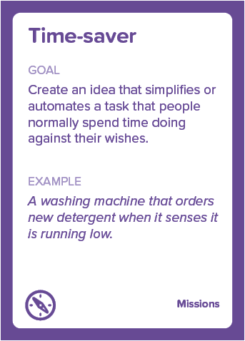

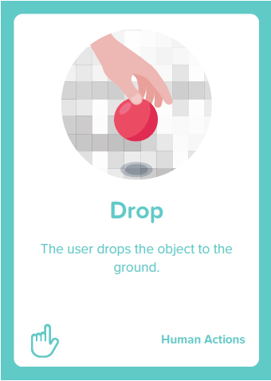
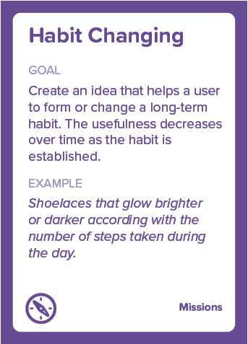
1.1 Criterios seleccionados
Acciones humanas
Escenarios
Personas
Misiones
Cosas
4
Notes:
4

Slide 5
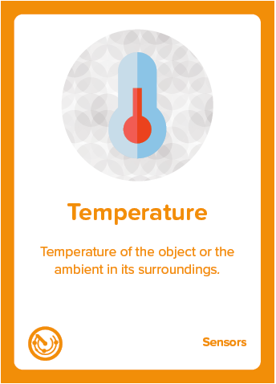
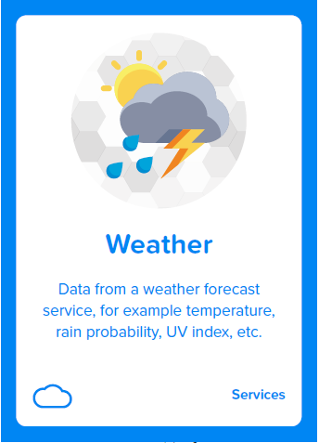
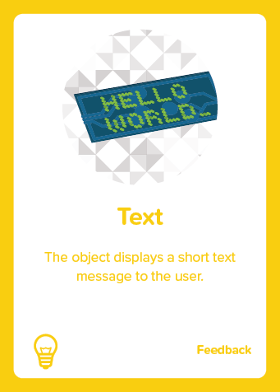

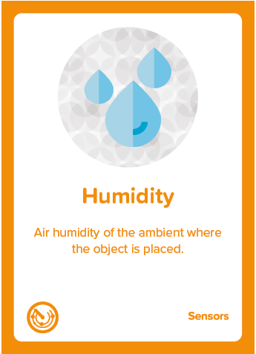
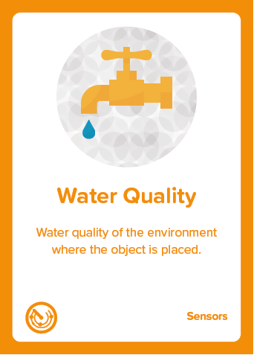
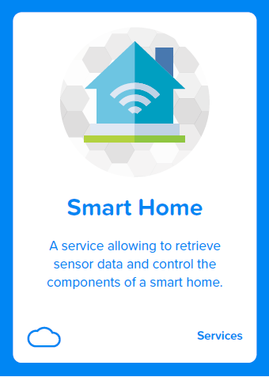
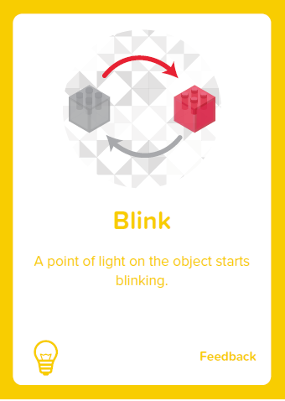


1.1 Criterios seleccionados
Sensores
Servicios
Feedback
Criterios
5
Notes:
5

Slide 6

1.2 Problema a resolver
La humanidad es cada vez más consciente sobre la necesidad de cuidar la naturaleza y respetar aquellos recursos que esta nos proporciona, con el objetivo de ser productivos, pero también respetuosos.
El agua se ha convertido en uno de los bienes más preciados, sin embargo, aún se encuentran grandes áreas de terreno donde no se emplea de forma eficiente.
Problema: “Carencia de una correcta gestión del agua cuando trabajamos en contacto con la flora”
6
Notes:
6

Slide 7
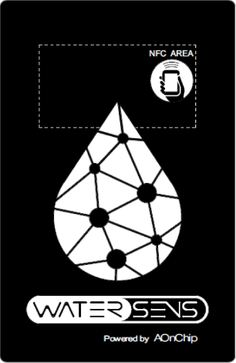
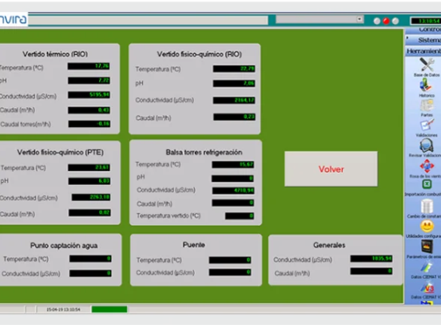
1.3 Situación actual
Watersens: Control de agua inteligente comunicado por LoRaWAN que optimiza el consumo y reduce los costes de mantenimiento.
Pro: Alta fiabilidad y versatilidad en el control remoto del riego.
Contra: Precio por unidad elevado.
Envira IoT: Despiegue IoT convencional que monitoriza la calidad y el caudal del agua, disponiendo de sistemas de monitorización y aleta.
Pro: Adaptabilidad del sistema a diferentes medios e instalaciones.
Contra: Necesidad de diseñar el despliegue a medida.
7
Notes:
7

Slide 8
2. Diseñando una solución
8
Notes:
8

Slide 9
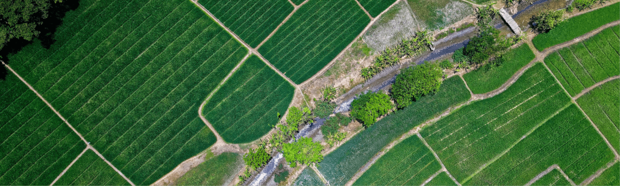
2.1 Descripción de la propuesta
Sistema IoT de control del flujo de agua aplicado a plantaciones agrarias de tamaño variable. Contando con las siguientes características:
Libertad para diseñar el despliegue de forma modular y asistida.
Comunicación mediante LoRaWAN.
Monitorización en tiempo real mediante una aplicación Web.
Métricas agregadas a partir de datos históricos accesibles.
9
Notes:
9

Slide 10
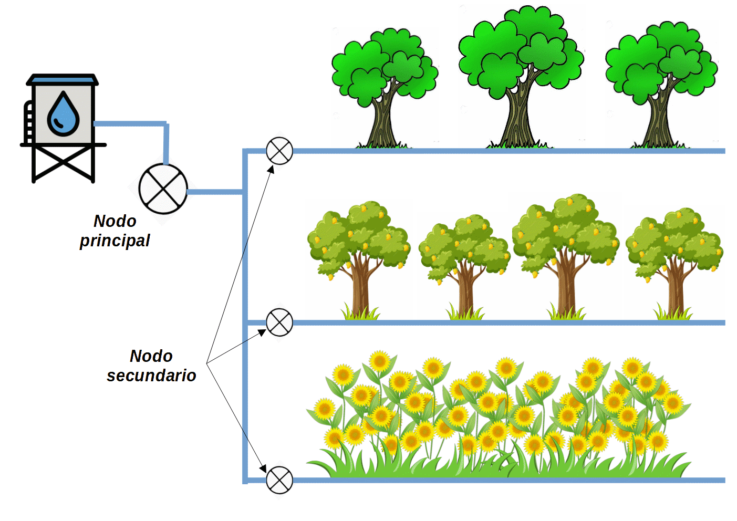
2.2 Componentes del sistema
El sistema es modular y se compone de tres elementos diferentes:
Nodo principal:
Gestiona la comunicación con el usuario mediante la aplicación Web.
Configura el funcionamiento de los nodos secundarios mediante LoRaWAN.
Recolecta información relevante para el usuario.
Nodo Secundario:
Gestiona el paso del agua para el riego.
Puede recopilar ciertos datos.
Vías de transporte del agua
10
Notes:
10

Slide 11
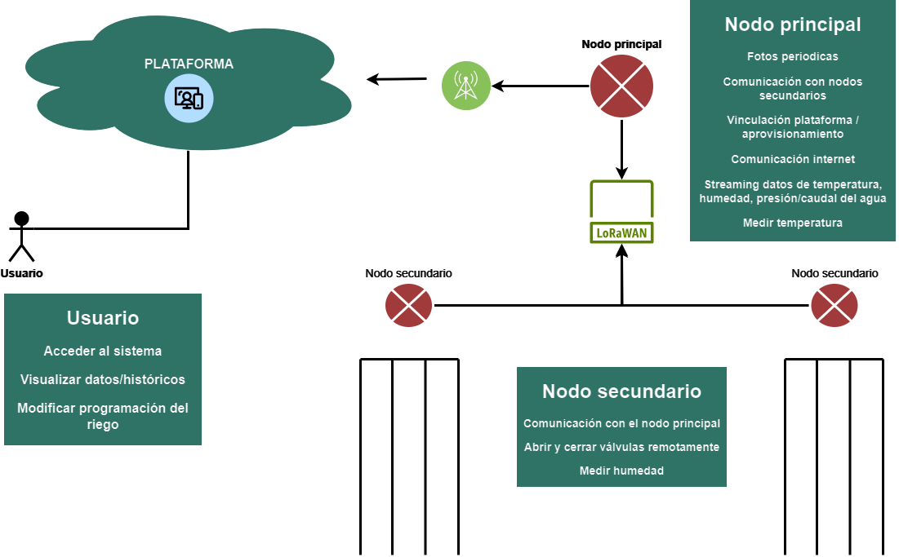
2.3 Esquema de funcionamiento
11
Notes:
11

Slide 12
2.4 Requisitos de usabilidad
Escalabilidad: El Sistema debe poder adaptarse fácilmente a amplias plantaciones.
Modularidad: El despliegue debe poder modificarse a voluntad para adaptarse a las diferentes plantaciones.
Facilidad de modificación: El despliegue debe poder modificarse sin la necesidad de herramientas ni conocimientos especiales.
Accesibilidad: La aplicación web debe ser intuitiva y facilitar su uso sin la necesidad de conocimientos previos.
12
Notes:
12

Slide 13
2.5 Comunicación con el usuario
Aplicación web
Visualizar el esquema del despliegue e información en tiempo real.
Modificar el esquema del despliegue y su configuración.
Ver el histórico de datos.
Vincular los diferentes nodos del despliegue.
Realizar el provisionamiento WIFI al sistema.
Pantalla táctil LCD del nodo principal
información básica sobre el sistema.
Acciones básicas como:
Visualizar el despliegue.
Cerrar o abrir válvulas.
13
Notes:
13

Slide 14
3. Desarrollo del sistema
14
Notes:
14

Slide 15
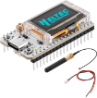
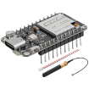
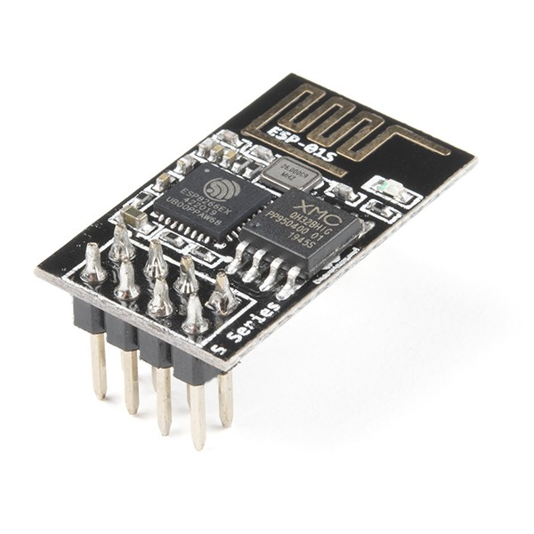
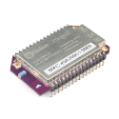
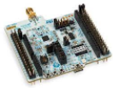
3.1.1 El nodo principal – Repertorio de SoCs
Seamuing ESP32 Lora
Pines: 32
Dimensiones: 5,2cm x 4cm
WIFI, LoRaWAN, BlueTooth
Flash: 8MB
Consumo: Deep Sleep 10µA
Precio: 15€ - 25€
Seamuing SX1262 Lora
Pines: 22
Dimensiones : 4,6cm x 2,3cm
LoRaWAN
Flash: 128KB
Consumo: Deep Sleep 3,5µA
Precio: 20€ - 35€
Onion Omega 2+
Pines: 32
Dimensiones : 4,3cm x 2,54cm
LoRaWAN
Flash: 64MB
Consumo: Deep Sleep
Precio: 40-50€
Núcleo-WL55JC
Pines: 32
Dimensiones : 6cm x 5cm
LoRaWAN
Flash: 256 Kbyte
Consumo: 500 mA
Precio: 41,98$
15
Notes:
15

Slide 16
3.1.2 El nodo principal – Sensores y actuadores
Sensor de Temperatura
Rerencia | Marca | Dimensiones | Rango | Consumo | Precio
DS18B20 | DFRobot | 90cm x 4mm | -55ºC y 125ºC | 3,3 V - 5,5 V | 7€
PT1000 | iOVEO | 22,5 x 15,5 x 1,5 cm | -35ºC y 105ºC | 3,3 V - 5,5 V | 13€ - 17€
30500109 | Yageo | 29 x 1 x1 cm | hasta +500ºC | 3,3 V - 5,5 V | 36€
Sensor de presión de agua
Referencia | Marca | Dimensiones | Material | Peso | Rango | Consumo | Precio
 | SeeedStudio | 7cm x 2,5cm | Acero al carbono | 52g | 0 - 1,2MPa | 0,5 V - 4,5 V | 15€
 | Jadeshay | 15,5 x 13,4 x 3,2 cm | Acero inoxidable | 115g | 0 - 1MPa | 3,3 V - 5,5 V | 13€
TSP-10-1/2 | TOSCANO | 15 x 12 cm | Acero inoxidable | 175g | 0 - 1MPa | 10 V - 30V | 140€
16
Notes:
16

Slide 17
3.1.2 El nodo principal – Sensores y actuadores
Electroválvulas
Rerencia | Marca | Dimensiones | Materiales | Consumo | Precio
EZP-03-54 | GCNGarden | 20 x 20 x 10 cm | PVC | 24 V | 23€
‎Sorands7yvtexi5b-01 | Sorand | 10 x 10 x 10 cm | Acero inoxidable | 12 V | 22€
‎Jadpes5of96q0yuv-02 | Jadpes | 6,5 x 6,4 x 2 cm | Acero inoxidable | 6 V | 27€
Pantalla LCD
Rerencia | Marca | Pines | Resolución / Dimensiones | Consumo | Precio
214-3525 | Powertip | 16 | 66 x 16mm | 5,5V | 25€
168-3095 | MikroElektronika | 20 | 128 x 64 px | 2,4 V – 5,5 V | 32€
Cámaras
Rerencia | Marca | Pines | Dimensiones | Resolución | Píxeles | Consumo | Precio
OV5647 | Weewooday | 16 | 31 x 32mm | 1920 x1080 | 5 Mpx | 3,3 V | 20€
FOV90 | Innomaker | 16 | ‎10,7 x 7,7 x 4,7cm | 1280 x 720 | 1 Mpx | 3,3 V – 5,5 V | 35€
17
Notes:
17

Slide 18
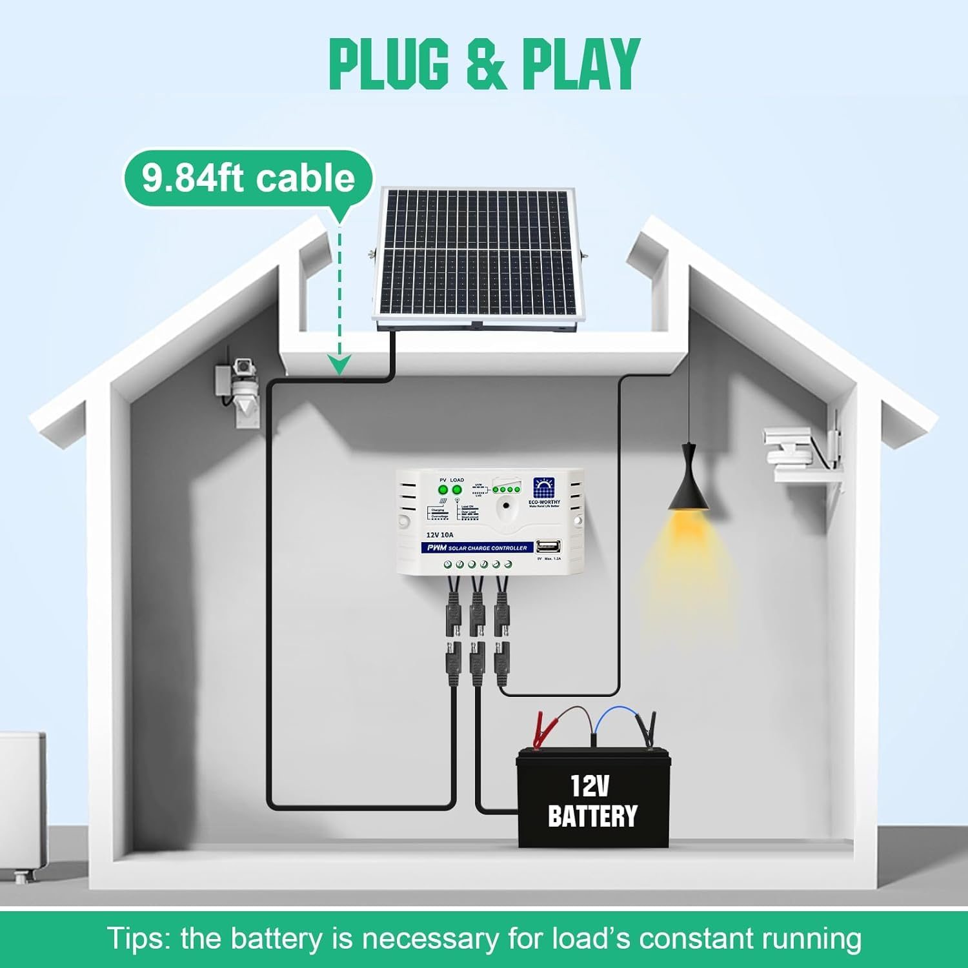
3.1.3 El nodo principal – Alimentación del nodo
 | KIT 1 | KIT 2 | KIT 3
Voltaje panel | 12V | 12V | 12V
Potencia panel | 1 x 25 W | 2 x 120W | 1 x 180W
Tipo controlador carga (PWM / MPPT) Amperaje Eficiencia de conversión (%) Potencia máxima (A*V*Eficiencia) | PWM 10A 70% - 90% 96 W | PWM 30A 70% - 90% 288 W | PWM 10ª 70% - 90% 96W
Voltaje baterías | 12 V | 12 V | 12 V
Extra | Salida USB 5V | Salida USB 5V | Salida USB 5V
Batería | No incluida 142,78 € | No incluida 142,78 € | Incluida
Precio total | 50,99 € 193,77 € (+ batería) | 161,49 € 304,27 € (+ batería) | 361,10 €
18
Notes:
18

Slide 19
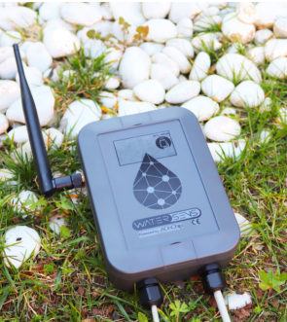
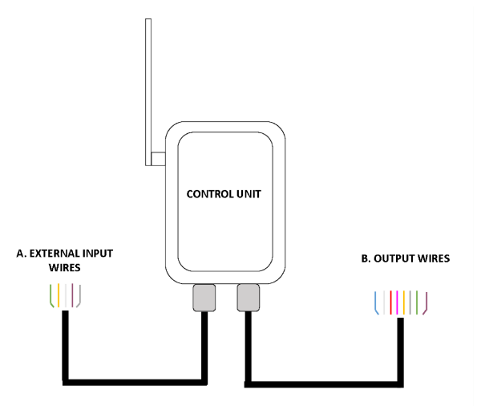
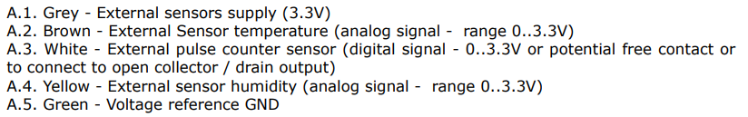
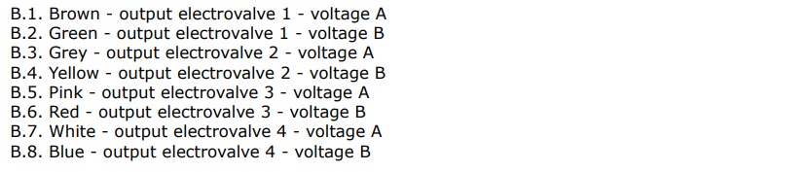
3.2 El nodo secundario
Se empleará el periférico Watersens, el cual integra:
Comunicación mediante LoRaWAN.
Posibilidad de controlar hasta 4 electroválvulas.
Posibilidad de utilizar hasta dos sensores de humedad.
Disponible en 2 versiones: 9V y 12V
Batería integrada
19
Notes:
19

Slide 20
3.3 Ejemplos de presupuestos
 | Presupuesto – Plantación pequeña
 | Elemento | Precio U. | Precio T.
SoC | Seamuing SX1262 Lora (x1) | 30€ | 30€
Sensor de humedad SoC | DFRpbot - DS18B20 (x1) | 7€ | 7€
Sensor agua | SeeedStudio (x1) | 15€ | 15€
Pantalla LCD | MikroElektronika – 168-3095 (x1) | 32€ | 32€
Cámara | Weedwooday – 0V5647 | 20€ | 20€
Nodo válvula | WaterSens (x6) | 654€ | 3.924€
Electroválvula | Sorand - Sorands7yvtexi5b-01 (x24) | 22€ | 528€
Sensor de humedad Válvula
Kit energía solar | Kit 2 | 304€ | 304€
 |  |  | 4.860€
20
Notes:
20

Slide 21
4. Conclusiones
21
Notes:
21

Slide 22
4 Conclusiones
Pros:
Monitorización y control remotos.
Fácilmente adaptable y escalable.
Uso eficiente del agua y la energía.
Uso de energías renovables.
Compatibles con áreas extensas gracias al uso de LoRaWAN.
Contras:
Alto coste en pequeñas plantaciones.
Dependencia de un sustento de agua externo.
22
Notes:
22

Slide 23
5. Bibliografía
23
Notes:
23

Slide 24
Bibliografía
Nodos principales + adaptadores WIFI y LORA
ESP32 LORA WIFI
ESP32 LORA WIFI gateway
Seamuing LORA sin WIFI
Onion Omega 2 sin LORA
STM Núcleo-WL55JC STM32W
Adaptador LORA
Adaptador WIFI
Nodos válvula
Waters
Sensores – Medidores de humedad de suelo
Sensor de humedad de suelo DFRobot (17€)
Sensor de humedad de suelo Selly (22€)
Sensor de humedad de suelo Seeed Technology (117€)
24
Notes:
24

Slide 25
Bibliografía
Sensores – Medidores de temperatura estancos
Sensor de temperatura estanco DFRobot (7€)
Sensor de temperatura alemán PT1000 (14€)
Sensor de temperatura meteorológica Yageo (36€)
Sensores – Medidores de presión de agua
Sensor de presión de agua G1 (14€)
Sensor de preseion de agua Jadeshay (26€)
Sensor de preseion de agua Jadeshay (140€)
Actuadores - Electroválvulas
Electroválcula riego Toro (23€)
Electroválvula 12V (22€)
Electrovávula 6V (27€)
Actuadores – Pantallas
Pantalla LCD dos líneas (25€)
Pantalla LCD 128x64 (32€)
25
Notes:
25

Slide 26
Bibliografía
Actuadores – Cámaras
Cámara HD IR-CUT (20€)
Cámara monocromo Industrial OV9281 (35€)
Cámara HD tevi (100€)
El nodo principal – Alimentación del nodo
Kit ECOWORTHY
26
Notes:
26

